Slide 1
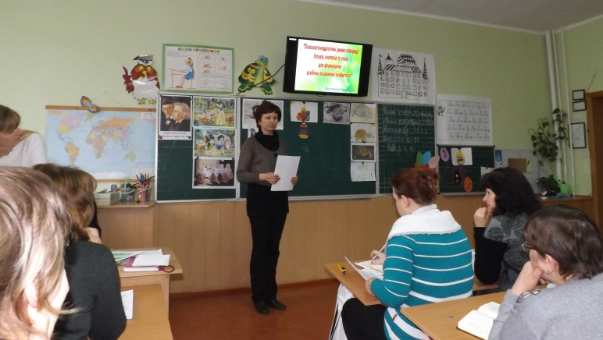
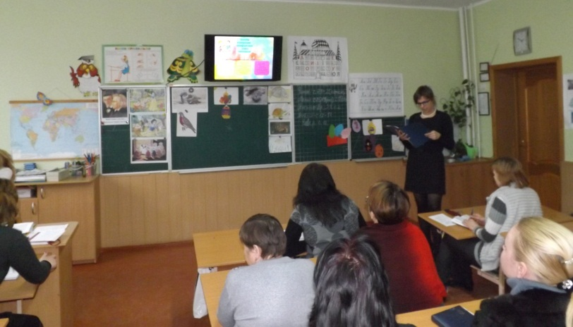
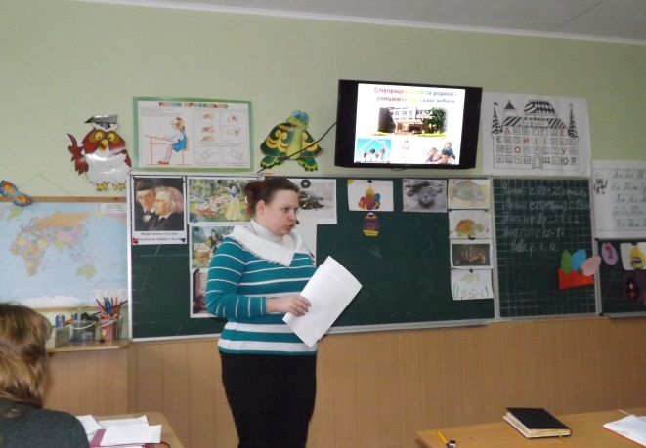
ЗАСІДАННЯ ПМК ВЧИТЕЛІВ ПОЧАТКОВИХ КЛАСІВ
Дата проведення: 07.04.2015
Черга денна:
1.Семінар "Психолого - педагогічні умови співпраці батьків, вчителів та учнів для формування всебічно розвиненої особистості" .
Доповідач: вчитель Горяна Л.С.
Співдоповідачі: вчителі 1- 4 класів.
2.Аналіз анкетування щодо сформованості класно
го колективу. Психолог Раєвська І.Ю.
3. Звіт про роботу осередку «Добрик-Всесвіт»
Вчитель Ващенко С.П.
4.Планування тижня довкілля. Вчитель Полішко Л.І.
5. Випуск бюлетеня Шило Н.П.
Ухвалили:
1.Надалі створювати умови для співпраці батьків, вчителів та учнів щодо формування всебічно розвиненої особистості
2.Вчителям і учням варто уважно вивчити поради й рекомен­дації психологів для можливості їх використання не лише у процесі спілкування один з одним, а також у позашкільному житті для формування сприятливого психологічного клімату в колективі.
3.Визначити роботу керівника осередку ефективною, спрямованою на розвиток формування гармонійно досконалої особистості.
4.Провести тиждень довкілля згідно плану

